Slide 1
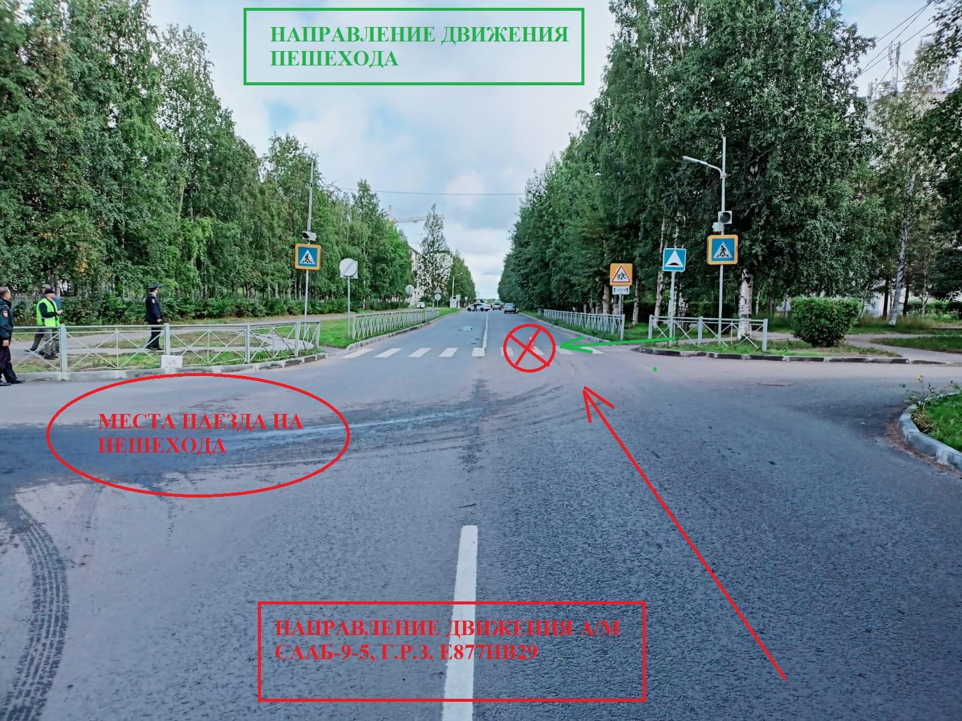
30 августа 2022 в г. Северодвинске водитель допустил наезд на женщину 1976 г.р., переходившую проезжую часть дороги по нерегулируемому пешеходному переходу.
В результате ДТП пешеход скончалась на месте происшествия.

Slide 2
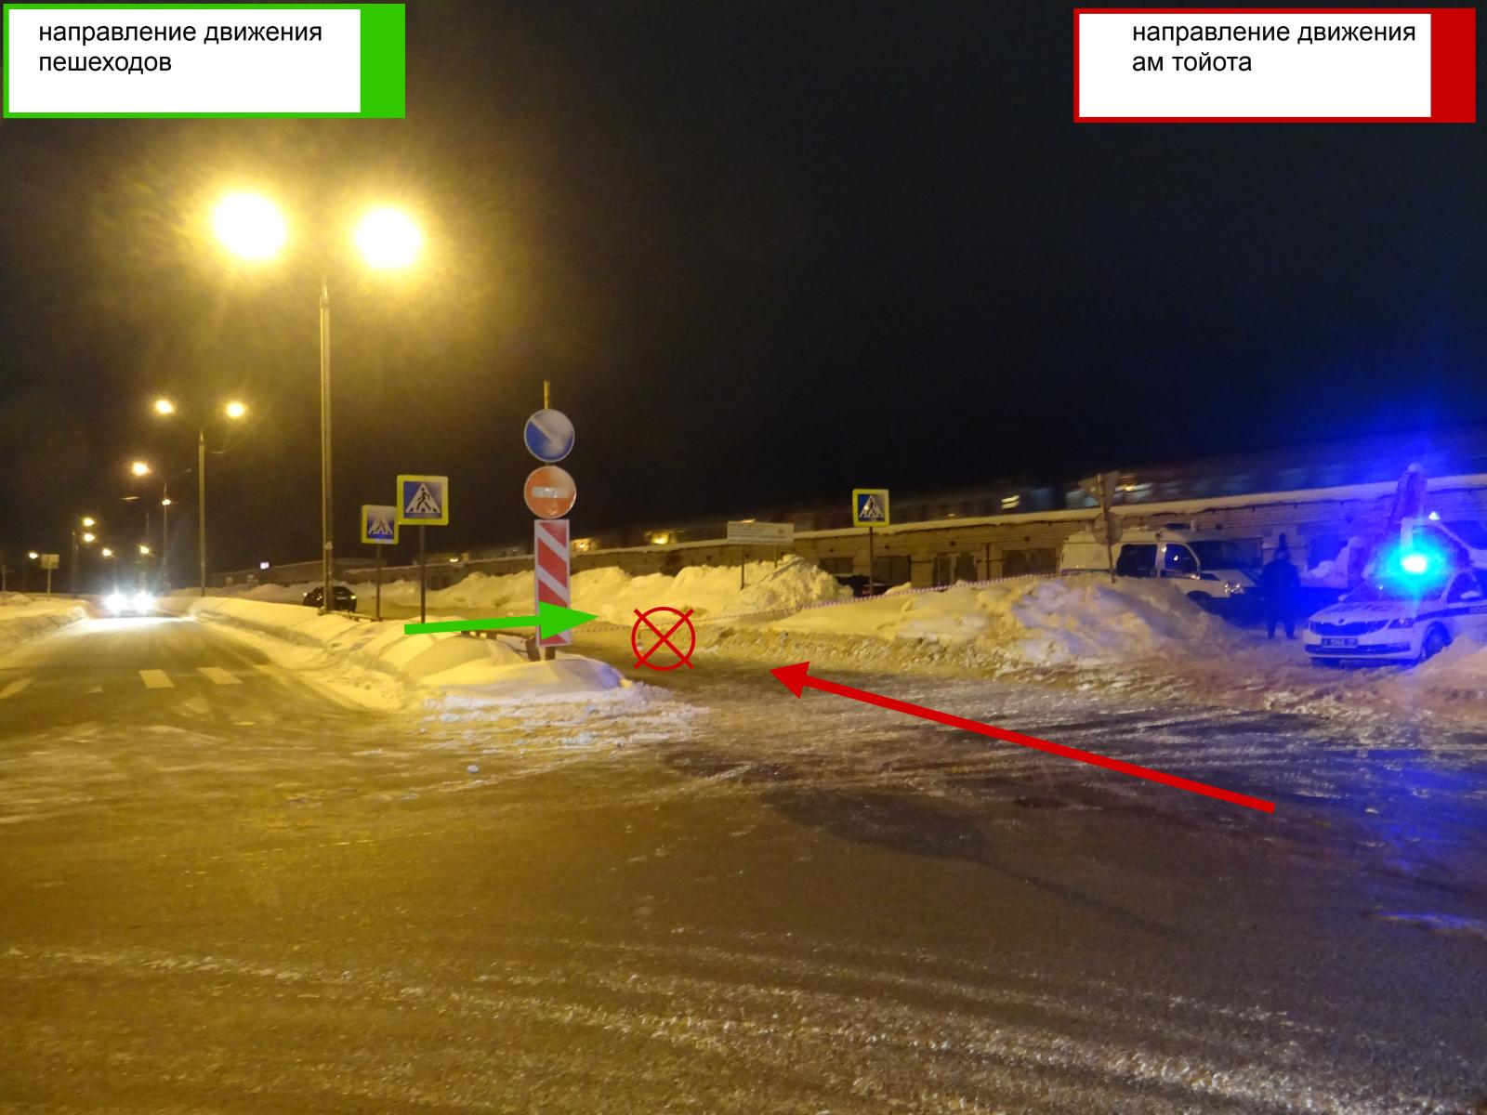
22.01.2022 на пр. Дзержинского в г. Архангельске, водитель 1978 г.р., управляя а/м Тойота Камри, двигаясь по правой полосе, допустил наезд на 3 пешеходов, двое из которых дети, переходивших проезжую часть дороги по нерегулируемому пешеходному переходу, обозначенному дорожными знаками, слева направо по ходу движения тс.
В результате 2 детей погибли.

Slide 3
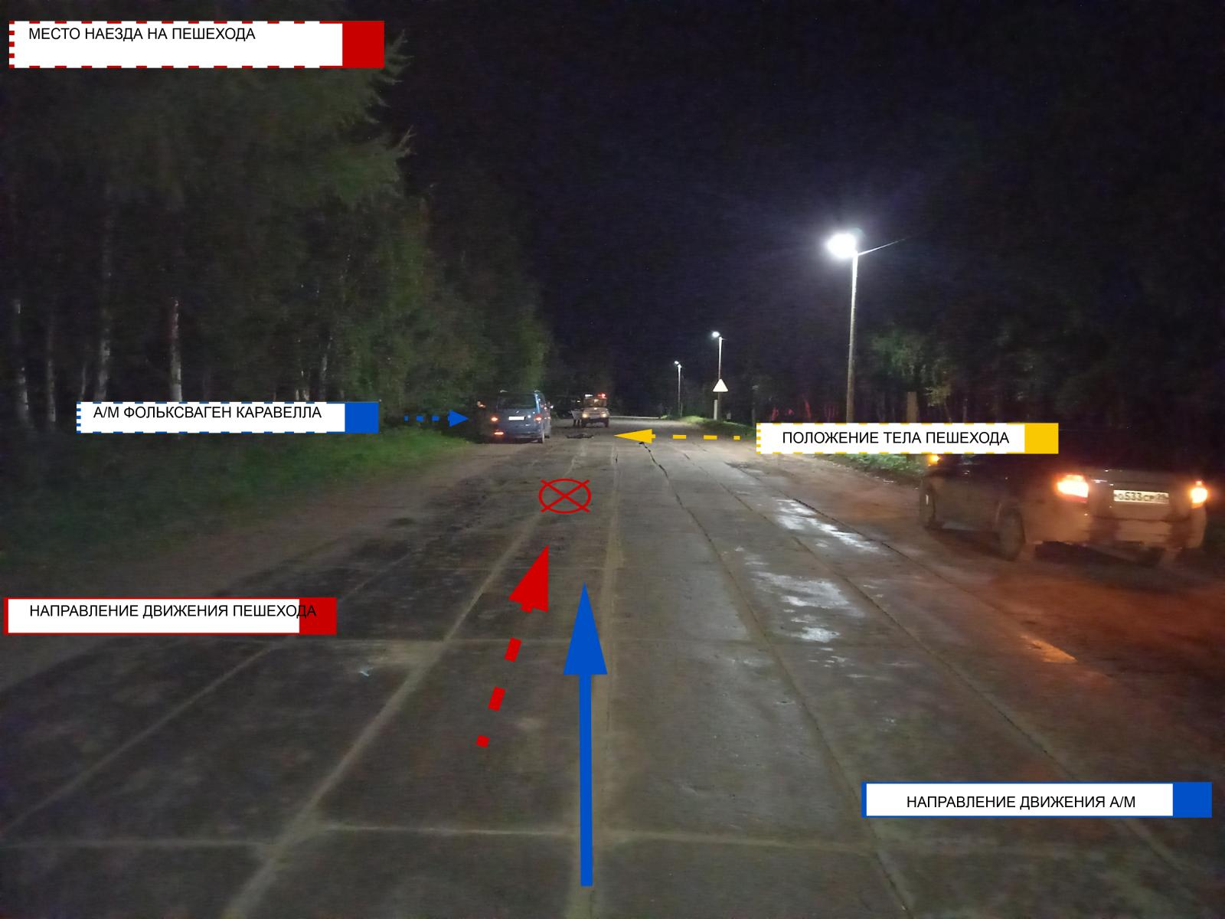
28.08.2022 в г. Мезени, водитель 1986 г.р., управляя а/м Фольксваген Каравелла, совершил наезд на несовершеннолетнего пешехода, который передвигался по проезжей части дороги в темное время суток, не имея при себе световозвращиющих элементов. В результате ДТП пешеход от полученных травм скончался на месте происшествия.

Slide 4
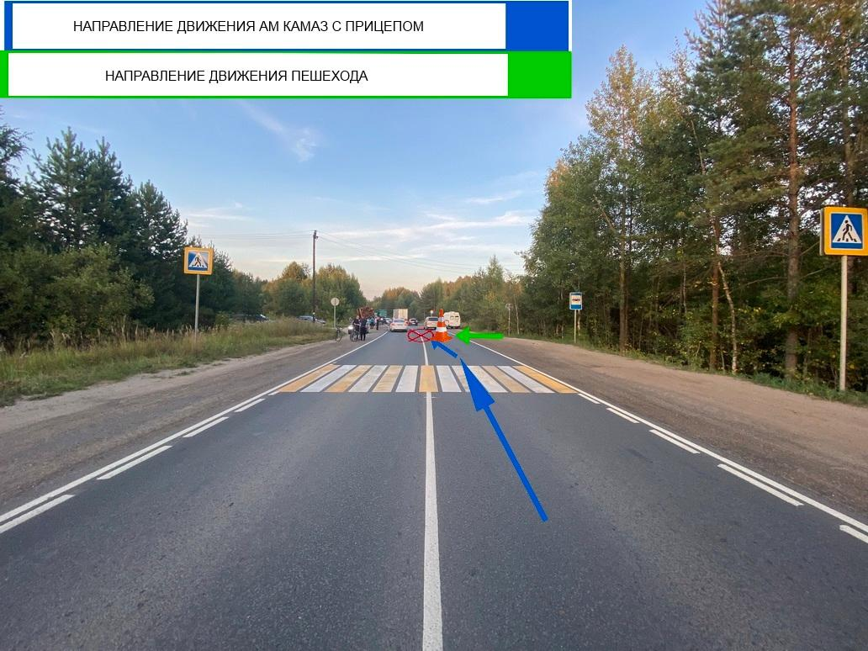
21.08.2022 в Котласском районе водитель 1964 г.р., упраляя а/м КАМАЗ-53215 с прицепом, допустил наезд на несовершеннолетнего пешехода 2015 г.р., который переходил проезжую часть дороги, вне пешеходного перехода, находившегося в непосредственной близости.
В результате происшествия пешеход погиб.

Slide 5
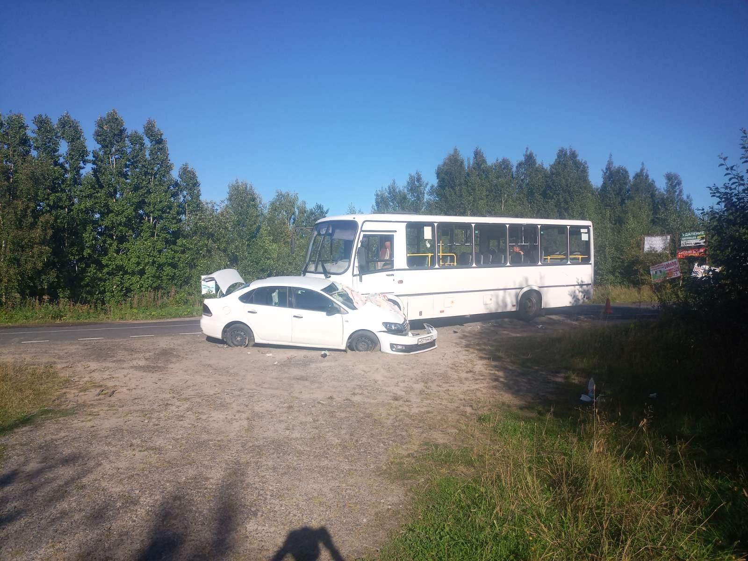
26.08.2022 на а/д Архангельск - Онега, на нерегулируемом перекрестке неравнозначных дорог водитель 1972 г.р., управляя а/м Фольксваген Поло, не уступила дорогу и допустила столкновение с двигавшимся по главной дороге автобусом ПАЗ-320414-05. В результате ДТП пострадали водитель и несовершеннолетний пассажир Поло.

Slide 6
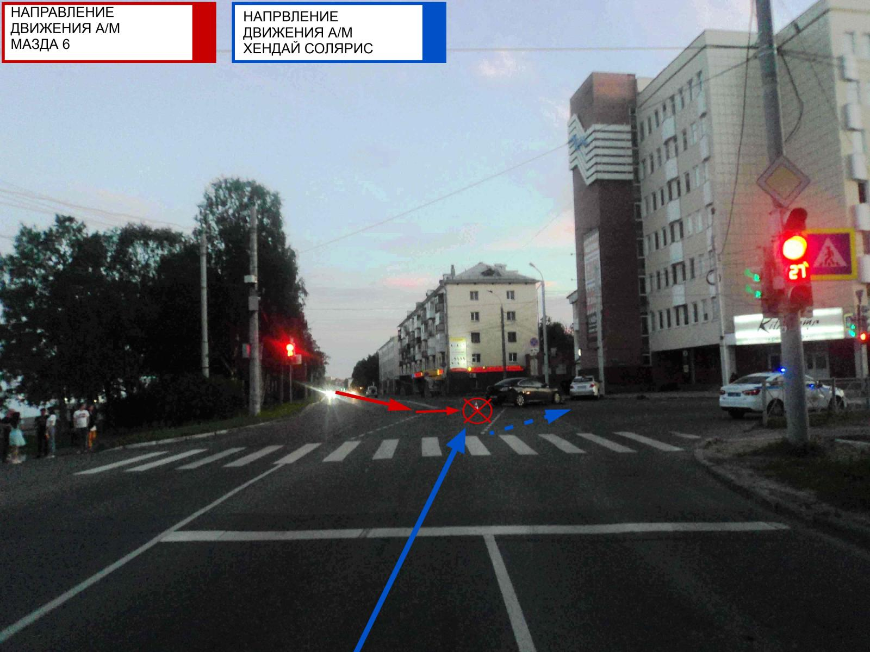
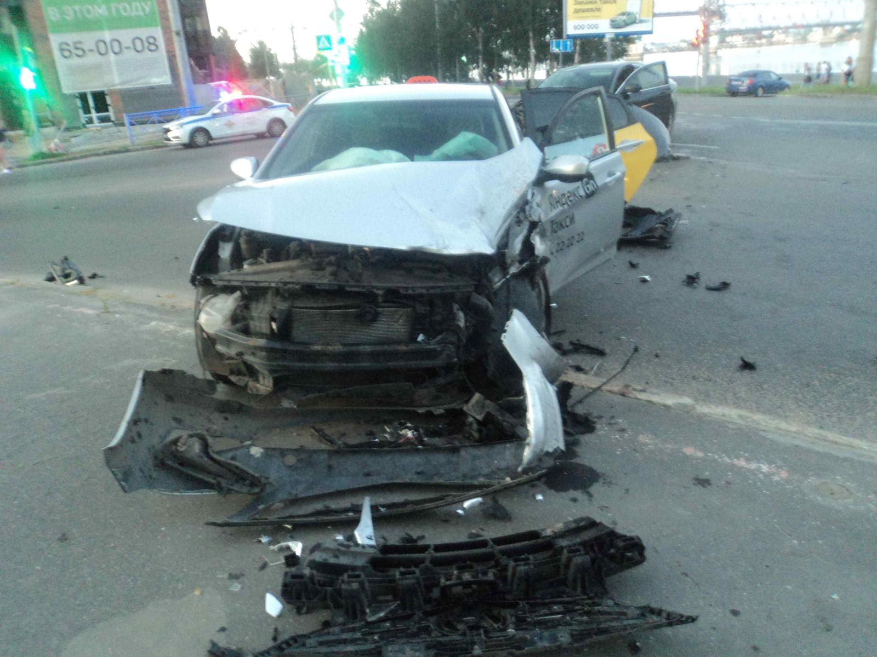
06.08.2022 в г. Архангельске, произошло столкновение а/м Мазда 6, выполняющего маневр поворота налево, с а/м Хендэ Солярис, который двигался во встречном направлении прямо.
В результате ДТП пострадал пассажир а/м Хендэ.

Slide 7
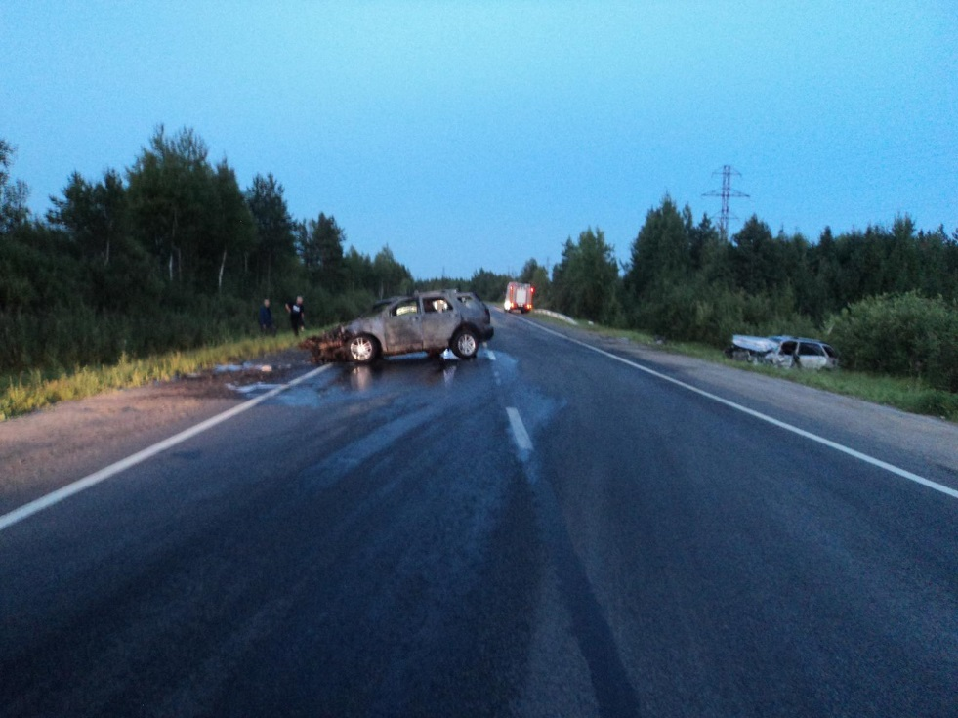
18.08.2022 в Приморском районе, водитель 1968 г.р., управляя а/м Toyota Rav 4, при выполнении обгона не убедился в безопасности выполняемого маневра, выехал на полосу встречного движения, где создал помеху для движения встречному а/м Ford Explorer, который уходя от столкновения с а/м Toyota Rav 4, выехал на полосу встречного движения, где допустил столкновение с а/м Kia Sportage. В результате ДТП пострадали 4 человека

Slide 8
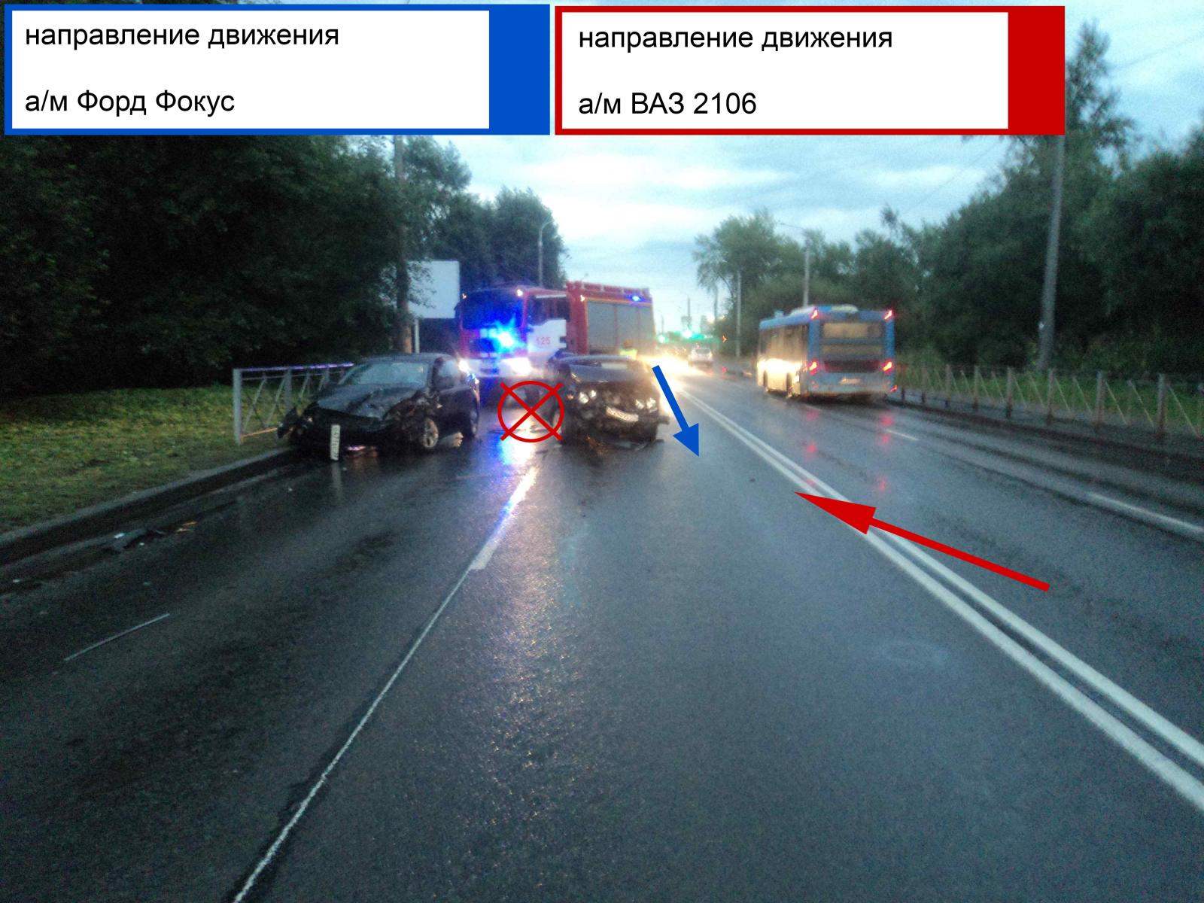
02.08.2022 в г. Архангельске, водитель 1996 г.р., управляя а/м ВАЗ-2106, допустил выезд на полосу встречного движения, где произошло столкновение с двигающимся во встречном направлении а/м Форд Фокус. В результате ДТП телесные повреждения получили 2 человека.

Slide 9
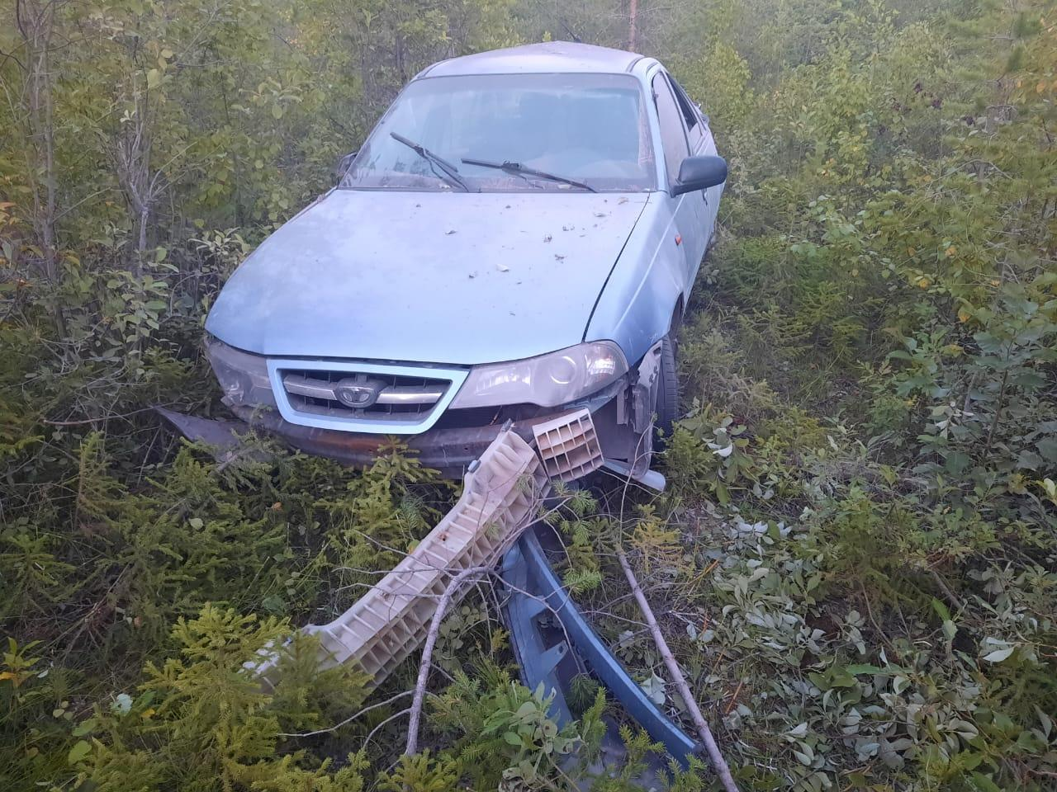
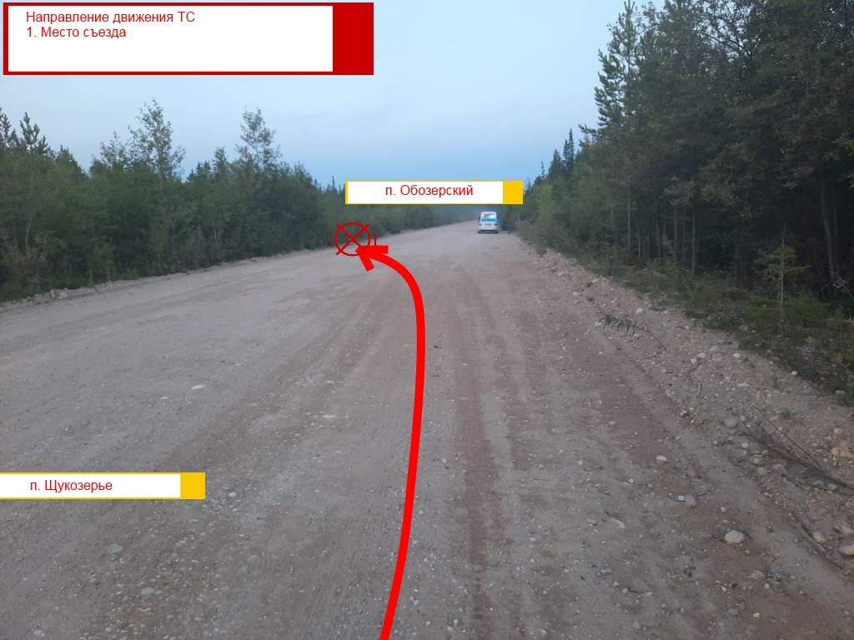
15.08.2022 в Плесецком районе, водитель 1999 г.р., (стаж 4 месяца, не пристегнута ремнем безопасности), управляя а/м Дэу Нексия, допустила съезд в левый по ходу движения кювет с последующим опрокидыванием. В результате ДТП телесные повреждения получили водитель и несовершеннолетний пассажир 2019 г.р.

Slide 10
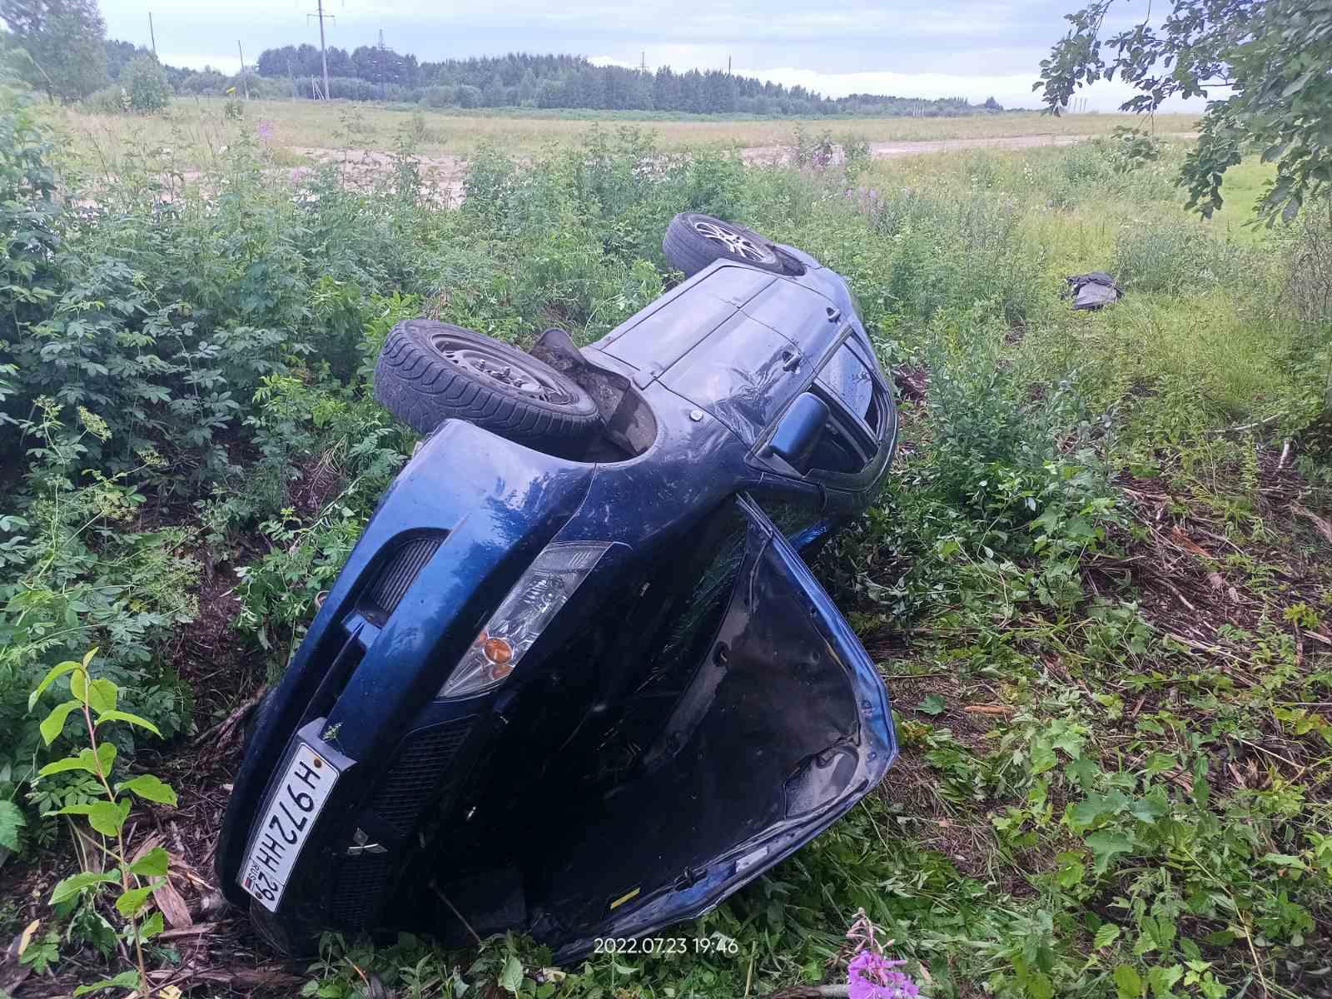
23.07.2022 в Холмогорском районе, водитель 1961 г.р., управляя а/м Мицубиси Лансер, не справился с управлением допустил съезд в левый по ходу движения кювет с последующим опрокидыванием.
В результате ДТП водитель погиб.

